Slide 1
Torfowiska węglanowe
w powiecie chełmskim.

Slide 2
Obszar położony jest na wschód od Chełma
w Obniżeniu Dubienki, stanowiącym fragment
Polesia Wołyoskiego.
Złożony jest z 5 torfowisk niskich typu węglanowego.
Geneza tych torfowisk związana jest z powstaniem,
w wyniku procesów krasowych, zagłębieo terenu,
w których gromadziła się materia organiczna
i materiały organiczne. Torfowiska te są zasilane wyłącznie
przez wodę pochodzącą z opadów atmosferycznych.
Torfowiska te uznano za jedne z najcenniejszych
w Polsce obszarów bagiennych oraz ostoję ptaków
o europejskim znaczeniu.
W skład Chełmskich Torfowisk Węglanowych wchodzą rezerwaty „Brzeźno” ,
„Rozkosz” i „Bagno Serebyskie”.
Należą one do Europejskiej Sieci Ekologicznej NATURA 2000.
Celem tego systemu jest ochrona zagrożonych wyginięciem
gatunków zwierząt, roślin oraz sieci przyrodniczych.
Całkowita powierzchnia: 4309,4 ha

Slide 3
Szczególną rolę w tworzeniu torfowisk należy przypisać jednej roślinie – kłoci wiechowatej, która porasta znaczną częśd obszaru (ok. 50%).
W krajobrazie ostoi ważną rolę odgrywają tzw. grądziki,
czyli porosłe lasem lub murawami ciepłolubnymi, kredowe wywyższenia terenu. To na nich można spotkad niewielkie płaty lasów typu dąbrowy świetlistej, która prawdopodobnie jest zbiorowiskiem pierwotnym dla tego siedliska.
Zdecydowana większośd powierzchni ostoi poprzecinana jest rowami melioracyjnymi. Występują tu również liczne
oczka wodne. Obszar uznawany jest za ważną ostoję ptaków
o randze europejskiej. Stwierdzono tu przynajmniej 20 lęgowych gatunków ptaków oraz 16 gatunków migrujących wymienianych w tej dyrektywie, wśród których 10 gatunków jest zagrożonych i znalazło się w Polskiej Czerwonej Księdze Zwierząt.

Slide 4
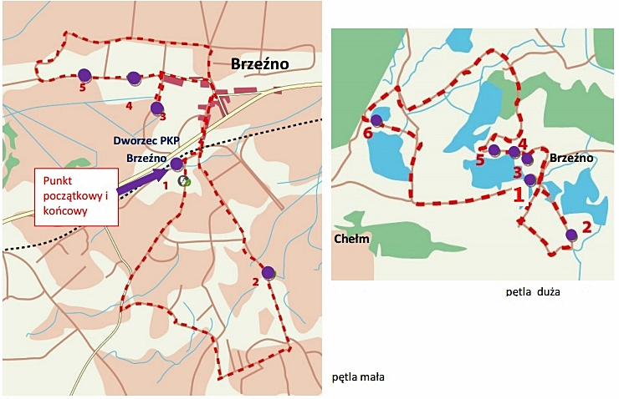
W Chełmskich Torfowiskach Węglanowych
jest opracowana ścieżka dydaktyczna:
krótsza, która ma 20 km długości
oraz dłuższa, o długości 40 km.
Składa ją się z 6 przystanków, a na każdym z nich można podziwiać pola, torfowiska oraz co raz inne okazy rzadko występujących zwierząt i roślin.

Slide 5
Przystanek 1: Stacja PKP Brzeźno – punkt początkowy.
Przystanek 2: Rezerwat Rozkosz.
Występują tu: oman wąskolistny, zawilec wielkiwatowy oraz
gnieźdżą się bekas kszyk, derkacz oraz żuraw - jest to nasz największy ptak krajowy, który na swoje gody przylatuje na przełomie marca i kwietnia.
Przystanek 3: Motylowa Łąka.
To ścieżka dydaktyczna o długości 1,2 km, dzięki której można dowiedzied się o
faunie i florze Torfowisk Chełmskich oraz wilgotnych łąk okalających. Najbardziej
charakterystyczną rośliną tych terenów jest zespół kłoci wiechowatej.
Na Chełmskich Torfowiskach Węglanowych można znaleźd 80 gatunków motyli
oraz 34 gaturnki ważek, kumaki, ropuchę szarą i żółwia błotnego oraz bobra europejskiego.
Przystanek 4: Rezerwat Brzeźno
Na wyjątkowość Chełmskich Torfowisk Węglanowych wpływa ich zasadowy
charakter, który uwarunkowany jest skałą węglanową (kredą piszącą),
stanowiąc nieprzepuszczalne podłoże skalne. Takie ukształtowanie terenu nazywamy wertepem krasowym. Charakterystyczne dla tego krajobrazu są wyspy lub półwyspy zwane „grądzikami”.

Slide 6
Przystanek 5: Regionalne zarządzanie zasobami przyrody.
Wokół widzimy pola wokół wsi Brzeźno.
Patrząc na północ można dojrzed Cerkiew św. Włodzimierza.
Przystanek 6: Rezerwat Bagno Serebryskie – końcowy.
Na terenie rezerwatu Bagno Serebryskie znajduje się punkt widokowy,
z którego możemy obserwowad rzadko spotykane w Europie torfowiska niskie. Rezerwat utworzony w 1991 roku obecnie zajmuje
377 ha. Jest to obszar występowania rzadkich gatunków ptaków wodno-błotnych. Wśród nich na szczególną uwagę zasługują wodniczka, błotniak popielaty, kulik wielki, dubelt, kobus, bąk zwyczajny, podróżniczek, brodziec krwawodzioby i uszatka błotna.
Całkowita długość trasy to od 20 do 40 km, w zależności od jej wyboru.

Slide 7
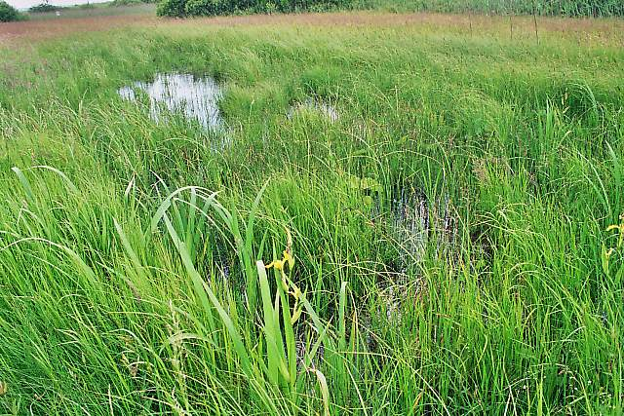
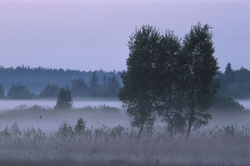
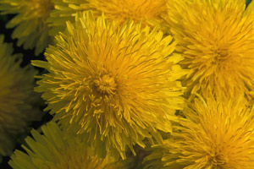
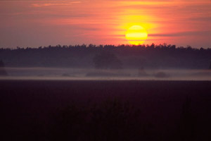
Galeria zdjęć
okazów występujących
na tym terenie.

Slide 8
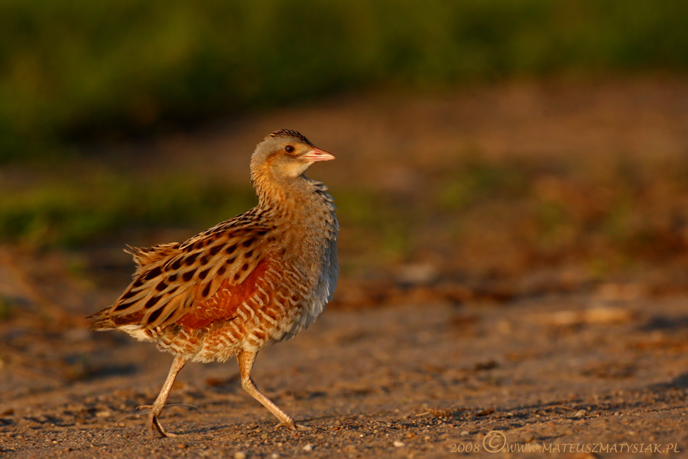
Derkacz – średniej wielkości ptak z rodziny chruścieli.
W Polsce nieliczny ptak lęgowy. Gnieździ się w całym kraju,
jednak jest to rozkład nierównomierny:
liczniejszy jest na północy i wschodzie.
Większość obserwacji dotyczy jedynie jego
charakterystycznego głosu, ponieważ jest to ptak
bardzo płochliwy, o skrytym trybie życia.
Derkacz

Slide 9
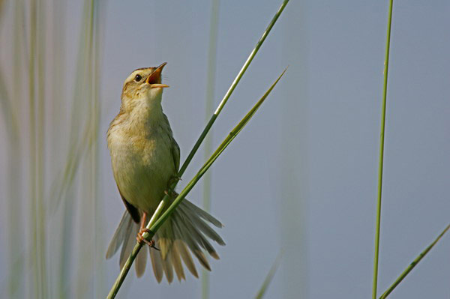
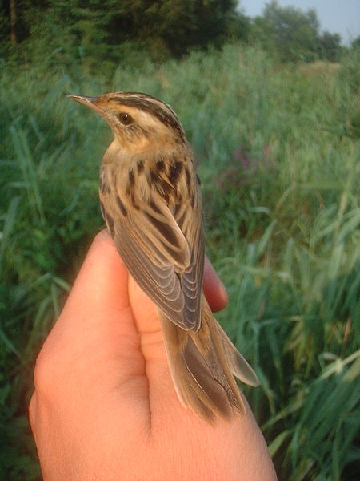
Wodniczka
Wodniczka jest niewielkim ptakiem wędrownym
z rodziny trzciniaków wcześniej zaliczanego
do pokrzewkowatych. Zamieszkuje wschodnią Europę
i zachodnią Azję po Ural, w pasie klimatu umiarkowanego.
Jest gatunkiem zagrożonym wyginięciem
w skali globalnej. Na całym świecie żyje zaledwie
ok. 20 tys. par, między innymi właśnie tutaj, w Polsce.
Jeszcze w początkach XX wieku zasięg występowania
wodniczki obejmował dużą część Europy zachodniej
i środkowej, jednak od lat 60’ i 70’ obserwuje się
drastyczny spadek jej liczebności,
a w wielu rejonach całkowity zanik.

Slide 10
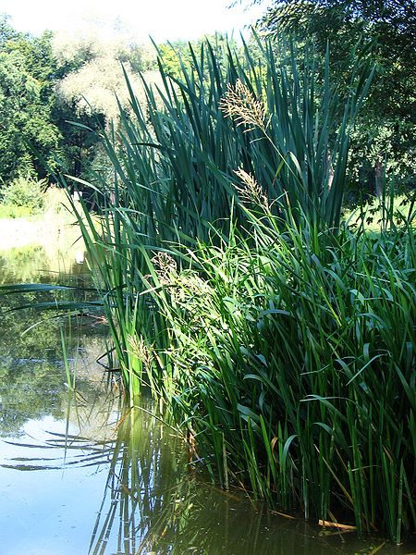
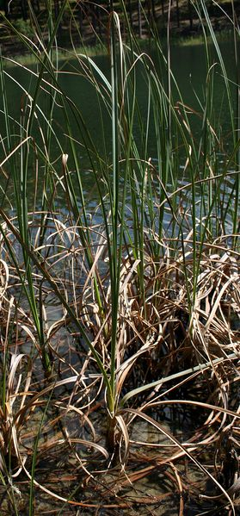
szuwary turzycowe
kłoć wiechowata

Slide 11
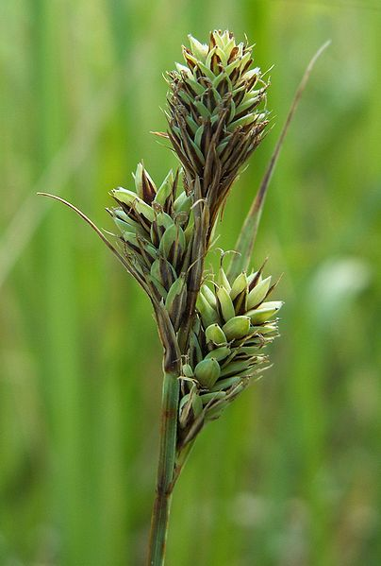
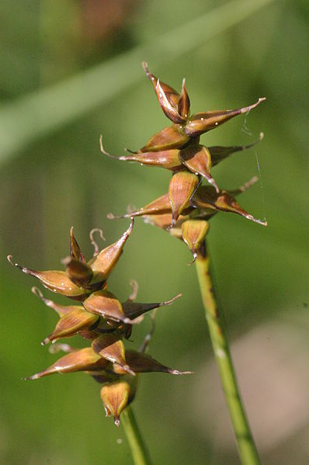
Turzyca Buxbauma
Turzyca Davalla

Slide 12
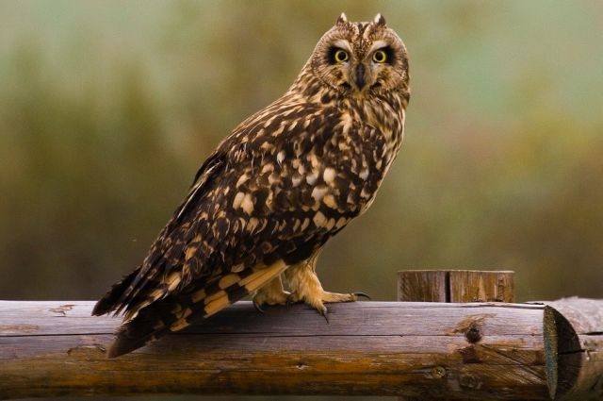
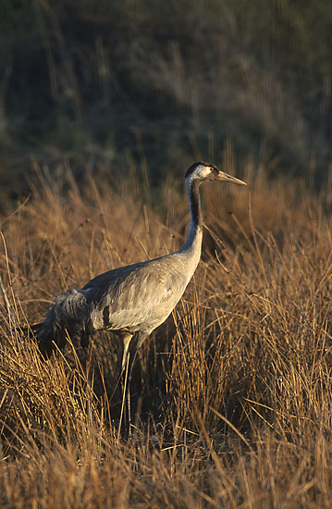
Sowa błotna
Żuraw

Slide 13
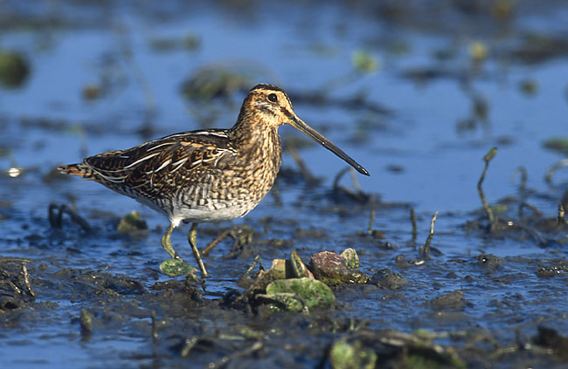
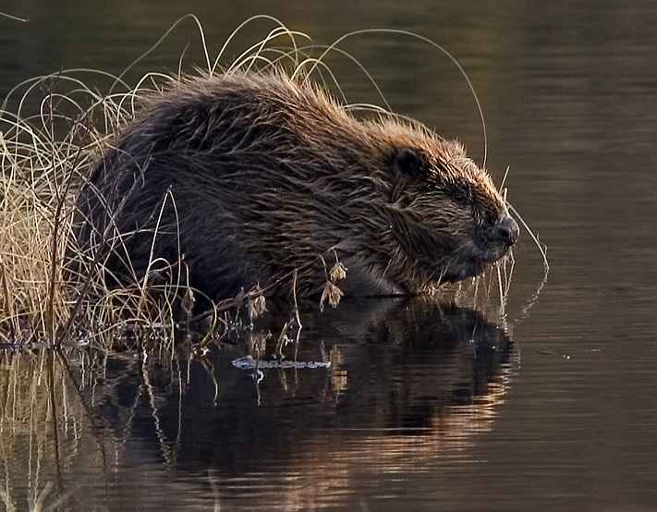
Bekas kszyk
Bóbr europejski

Slide 14
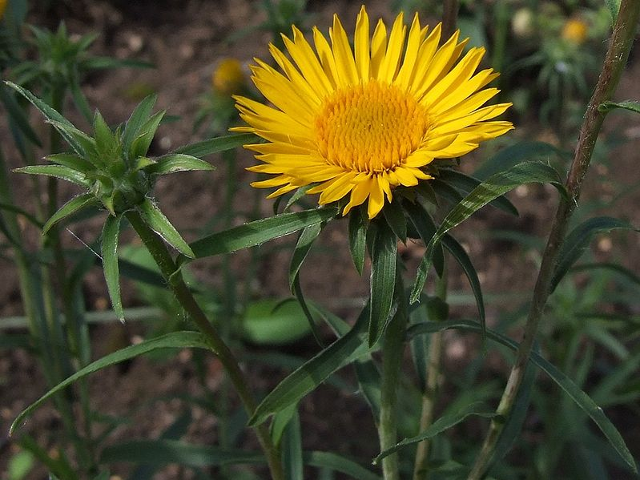
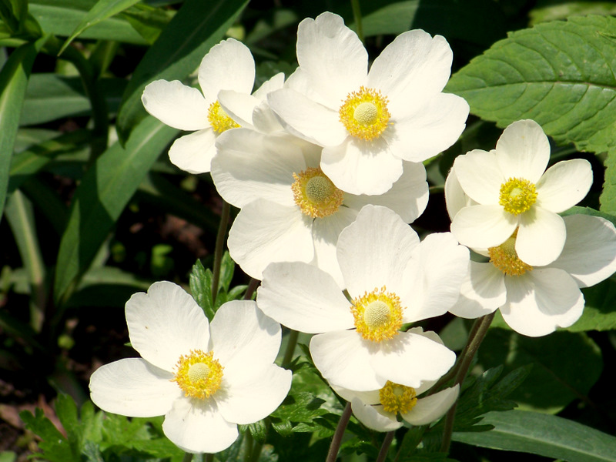
Oman Wąskolistny.
Zawilce Wielkokwiatowe

Slide 15
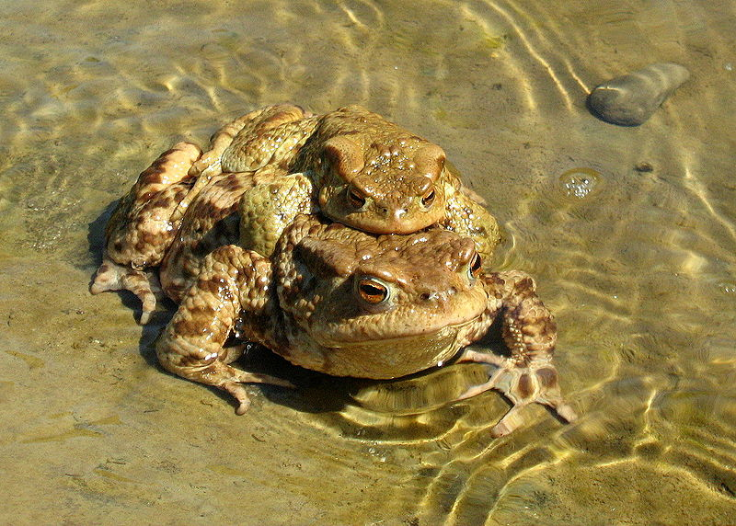
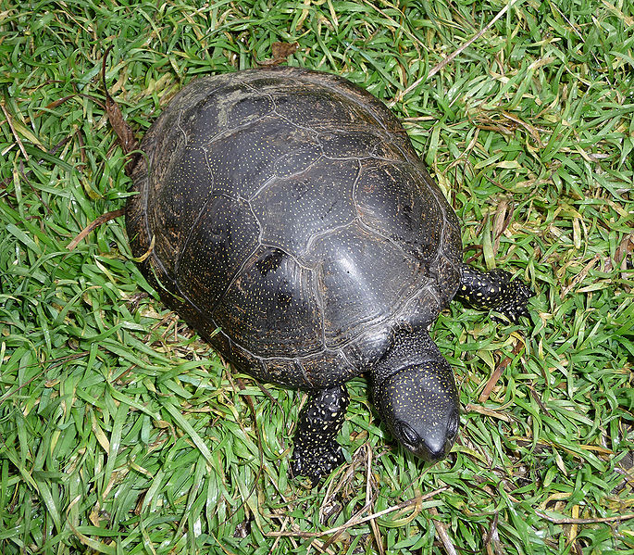
Ropucha szara
Żółw błotny

Slide 16
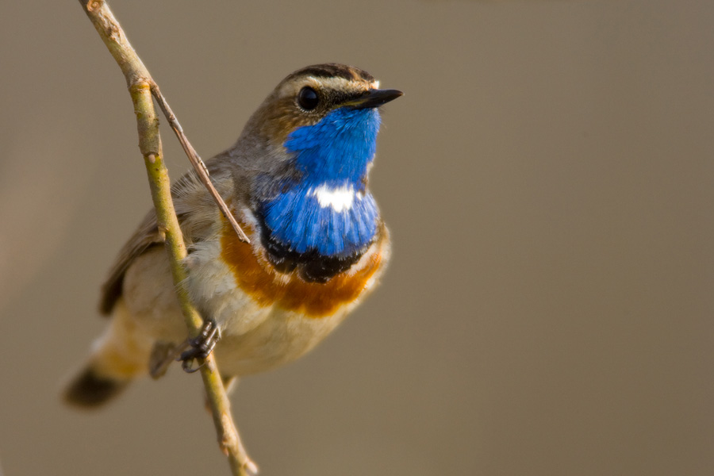
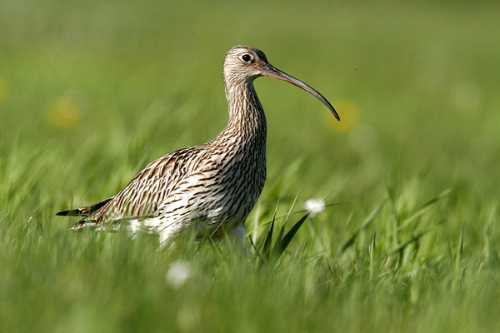
Podróżniczek
Kulik wielki

Slide 17
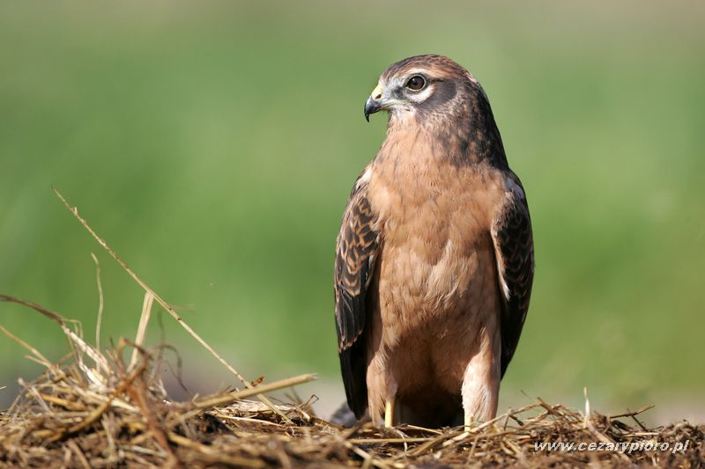
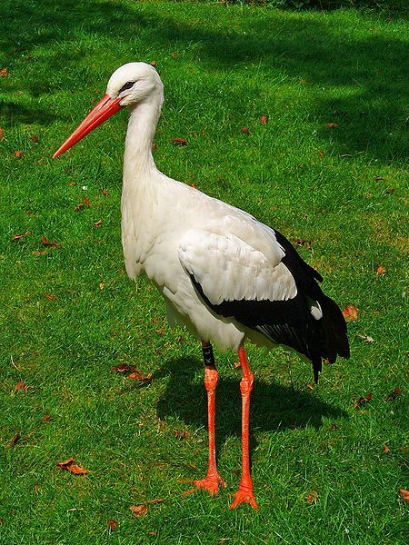
Błotniak łąkowy
Bocian biały

Slide 18
Dla zainteresowanych turystyką tych obszarów:
Trasa wiedzie przez tereny podmokłe. Niezbędnym elementem odzieży będą wysokie kalosze oraz peleryna przeciwdeszczowa. Tereny są tu dośd ciężkie więc nawet w suchych miesiącach warto mied ze sobą porządne, wysokie buty trekkingowe. Z racji wilgotności spodziewać należy się dużej ilości komarów więc warto się zaopatrzyd w środki odstraszająca. Najważniejszym elementem przyrody ożywionej do obserwacji są tu ptaki. Warto więc uzbroić się w lornetkę, bądź specjalistyczną lunetę ornitologiczną. Jeśli aparat to koniecznie z szybką migawką i dużym zoomem, bądź teleobiektywem.

Slide 19
Dziękuję za uwagę!
Wykonał: Daniel Raczyński.

Slide 20
Opracowano na podstawie:
http://pl.wikipedia.org/wiki/Strona_g%C5%82%C3%B3wna
http://www.lto.org.pl/n2000_chtorfowiskaw.html
http://wyjdzzpociagu.most.org.pl/chelmski/c-torfweg.htm

